Slide 1
projekt GML Brno Docens
DUM č. 9 v sadě
22. Ch-1 Biochemie
Autor: Martin Krejčí
Datum: 30. 6. 2014
Ročník: 6. ročník šestiletého studia, 8. ročník osmiletého studia, 4. ročník čtyřletého studia
Anotace DUM: Jednoduché lipidy – acylglyceroly + ceridy (vosky)
Materiály jsou určeny pro bezplatné používání pro potřeby výuky a vzdělávání na všech typech škol a školských zařízení. Jakékoliv další využití podléhá autorskému zákonu.

Slide 2
LIPIDY
Lipidy II.
Jednoduché lipidy – acylglyceroly + vosky
Mgr. Mrtin Krejčí

Slide 3
JEDNODUCHÉ LIPIDY
Jednoduché lipidy – estery vyšších mastných karboxylových kyselin (FA) s alkoholy
ACYLGLYCEROLY (triglyceridy)TAG(TG): alkohol = glycerol (propan-1,2,3-triol)
VOSKY (ceridy): alkohol = jednosytné alifatické alkoholy s dlouhým uhlíkatým řetězcem (nejčastěji 24 – 36 uhlíků v řetězci).

Slide 4
ACYLGLYCEROLY - struktura
∗
∗
∗

Slide 5
ACYLGLYCEROLY - struktura
Nejběžnější lipidy v potravě.
Zásoba energie.
Ochranné vrstvy.
Glycerolová „páteř“ + až 3x esterifikovaná vyššími mastnými kyselinami (FA)
Většinou „smíšené“ (různé mastné kyseliny).
∗
1-palmytoyl-2,3-distearoyl-L-glycerol

Slide 6
ACYLGLYCEROLY - struktura
Absence jakékoliv ionizovatelné charakteristické funkční skupiny v molekule ⇒ tzv. neutrální lipidy.
V závislosti na typu a množství obsažených vyšších mastných karboxylových kyselin rozdělení:
Neutrální tuky (pevné)
Neutrální oleje (kapalné)
V živočišných buňkách triacylglyceroly 3 hlavní funkce:
V hnědé tukové tkáni tvoří tzv. tukovou zásobu (zásobní formu uhlíku a energie). Do té je přeměňován jakýkoliv nadměrný přísun uhlíku a energie v potravě (především cukry a tuky).
Ve formě CHILOMIKRONŮ – lipoproteinových partikulí transport mastných kyselin lymfatickým a cévním systémem v těle.
Fyzická ochrana a tepelná izolace tělesných orgánů (ledviny, střevo apod.).

Slide 7
ACYLGLYCEROLY - struktura

Slide 8
CHEMICKÉ REAKCE TAG
zmýdelňování tuků: alkalická hydrolýza - TAG + Na(K)OH → soli FA (mýdla) + glycerol
Sodná sůl vyšší mastné karboxylové kyseliny (FA)
Glycerol

Slide 9
CHEMICKÉ REAKCE TAG
ztužování tuků: katalytická hydrogenace
nenasycená MK + H₂→nasycená MK

Slide 10
CHEMICKÉ REAKCE TAG
V potravinářství se pro ztužování tuků používá pouze parciální hydrogenace u polyenových kyselin. Bod tání výsledného tuku nesmí překročit teplotu ústní dutiny.
Snaha o dosažení vhodných vlastností ⇒selektivní hydrogenaci.

Slide 11
CHEMICKÉ REAKCE TAG
Nežádoucími ději probíhajícími při ztužování lipidů jsou vedlejší reakce – k nejvýznamnějším patří IZOMERAČNÍ REAKCE:
a) Vznik polohových izomerů – dochází pouze k změně polohy násobné vazby bez její hydrogenace ⇒ nasycení.
b) Změna konfigurace na násobné vazbě – v průběhu reakce dojde k adsorpci FA na povrch katalyzátor u a bez hydrogenace dochází k změně konfigurace z CIS na TRANS FA(energetická výhodnost).
(pozn 1. % zastoupení trans-FA v ztužených tucích 40-50%, možno snížit vhodnými katalyzátory).
(pozn 2. Trans-nenasycené FA mají vážný dopad na zdraví člověka – onemocnění srdce a cév).

Slide 12
CHEMICKÉ REAKCE TAG
žluknutí tuků: nevratné změny ve struktuře lipidů vedoucí k zhoršení jejich kvality (chuť , vůně), změně jejich konzistence a celkového vzhledu.
Typy žluknutí:
1. hydrolytické žluknutí (enzymová reakce: lipasy , chemická reakce: smažení).
2. oxidační žluknutí (AUTOOXIDACE – oxidace vzdušným (tripletovým) O₂ – chová se jako biradikál).
3. ketonické žluknutí (Způsobeno činností mikroorganismů, které degradují řetězce mastných kyselin na methylketony).

Slide 13
CHEMICKÉ REAKCE TAG- AUTOOXIDACE
Oxidace uhlíkatého skeletu vyšších mastných karboxylových kyselin vázaných v TAG i volných.
Při běžných teplotách oxidace nenasycených FA.
Při vyšších teplotách (>100°C) oxidace i nasycených FA.
Citlivost k oxidaci roste s počtem násobných vazeb.
Disociační energie vazeb C-H v FA
H-CH₂- (na konci řetězce) | 422 kJ.mol⁻¹
-(CH-H)- (uprostřed řetězce) | 410 kJ.mol⁻¹
-(CH-H)-CH=CH- | 322 kJ.mol⁻¹
-CH=CH-(CH-H)-CH=CH- | 272 kJ.mol⁻¹

Slide 14
CHEMICKÉ REAKCE TAG- AUTOOXIDACE
Radikálový mechanismus autooxidace uhlovodíkového řetězce (řetězová r.)
Iniciace:
R-H → R• + •H radikál FA(homolytické štěpení)
Propagace – atak tripletového dikyslíku
R• + O₂ → R-O-O• hydroperoxylový radikál
R-O-O• + R-H → R-O-O-H hydroperoxid + R• radikál FA
(vliv teploty, pO₂ aj.)
hydroperoxid = primární produkt oxidace
Terminace - vzájemné reakce radikálů
R• + R• → R-R (vazba C-C)
R• + R-O-O• → R-O-O-R (vazba C-O-O-C)
2 R-O-O• → R-O-O-R + O₂

Slide 15
CHEMICKÉ REAKCE TAG- AUTOOXIDACE
Primárními produkty jsou hydroperoxidy (velice labilní nestálé).
k. 11-hydroperoxyoktadec-9-enová
k. 8-hydroperoxyoktadec-9-enová
11
8
11
8
10
9
10
9
11
8
11
11
8
8
10
9
10
9
10
9
10
8
10
k. olejová
11
9
9
11
9
9
8
10
11
10
TRANS
k. 10-hydroperoxyoktadec-8-enová
k. 9-hydroperoxyoktadec-10-enová
CIS

Slide 16
CHEMICKÉ REAKCE TAG- AUTOOXIDACE
Následné reakce dávají vznik sekundárním až terciárním produktům hromadícím se v žluklých tucích. (např. aldehydy, oxokyseliny, hydroxykyseliny, epoxykyseliny apod.).
epoxykyseliny
hydroxykyseliny
oxokyseliny
epoxykyseliny

Slide 17
CHEMICKÉ REAKCE TAG- AUTOOXIDACE
Následné reakce dávají vznik sekundárním až terciárním produktům hromadícím se v žluklých tucích. (např. aldehydy, oxokyseliny, hydroxykyseliny, epoxykyseliny apod.).
enal
mastná kyselina
hydroxykyselina
oxokyselina
uhlovodík
aldehyd

Slide 18
CHEMICKÉ REAKCE TAG- AUTOOXIDACE
Inhibice autooxidace
- teplota (uchovávání, zpracovávání apod.)
- kontakt lipidu se vzduchem
- vliv záření
- přídavek inhibitorů do lipidu (antioxidanty)
Antioxidanty
Podle původu
- přirozené (např. tokoferoly, fenoly...)
- syntetické (hlavně fenoly)
Podle účinku (mechanismu působení)
- primární (reakce s radikály)
sekundární (redukce hydroperoxidů R-O-OH)

Slide 19
CHEMICKÉ REAKCE TAG- AUTOOXIDACE
K potlačení oxidace tuků – žluknutí se do tuků přidávají
antioxidanty (např. tokoferoly, galláty apod.).
TOKOFEROL | CHEMICKÝ NÁZEV
α - tokoferol E 307 | 5,7,8-trimethyltokol
β - tokoferol | 5,8-dimethyltokol
γ - tokoferol E 308 | 7,8-dimethyltokol
δ - tokoferol E309 | 8-methyltokol
estery k. gallové
α-tokoferol

Slide 20
CHEMICKÉ REAKCE TAG- VYSYCHÁNÍ TUKŮ
Vysýchání olejů: radikálová oxidační polymerace
Reakce se týká tuků s vyšším obsahem nenasycených mastných kyselin (k. linolová, linolenová apod.) – oleje (lněný, konopný, makový, sojový apod.)
Dochází k propojení několika molekul nenasycených kyselin pomocí kyslíkových můstků nebo přímým spojením uhlíků.
K urychlení vysychání se používají sikativa, což jsou přídavky urychlující oxidaci. (např. oxidy manganu, chromu, naftenáty olova a mědi, popřípadě pigmenty).
Důsledek: Po rozetření na plochu vytvářejí na vzduchu suché a trvalé filmy (pevná, pružná hmota).
Využití: výroba fermeží. Nátěrové hmoty na dřevo. Jsou podobně jako tuky hydrofobní.

Slide 21
VOSKY (CERIDY)
Vosky - estery vyšších mastných kyselin (FA) a vyšších jednosytných alkoholů.
Vlastnosti:
Tuhé látky.
Silně hydrofobní, nerozpustné ve vodě, rozpustné v nepolárních rozpouštědlech (benzín, chloroform,...).
Odolné vůči oxidaci a hydrolýze.
Hořlavé a spalují se dokonaleji než parafín.
myricyl-cerotát
myricylester kyseliny cerotové

Slide 22
VOSKY (CERIDY)
Struktura:
Nejčastějšími FA obsaženými ve voscích:
k. laurová – CH₃(CH2)₁₀COOH
k. myristová – CH₃(CH2)₁₂COOH
k. palmitová – CH₃(CH2)₁₄COOH
k. stearová – CH₃(CH2)₁₆COOH
+ nasycené kyseliny (C24-C30).
k. lignocerová – CH₃(CH2)₂₂COOH
k. cerotová – CH₃(CH2)₂₄COOH
k. montanová – CH₃(CH2)₂₆COOH
k. melissová – CH₃(CH2)₂₈COOH
Alkoholy jsou jednosytné, nerozvětvené s vyšším počtem atomů uhlíku:
cetylalkohol(C16) – CH₃(CH2)₁₅OH
stearylalkohol(C18) – CH₃(CH2)₁₇OH
cerylalkohol(C20) – CH₃(CH2)₁₉OH myricylalkohol(C30) – CH₃(CH2)₂₉OH

Slide 23
VOSKY (CERIDY)
Přírodní vosky tvořené směsí různých esterů a příměsí dalších látek (volné karboxylové kyseliny, alkoholy, steroly atd.).
Výskyt v přírodě u rostlin i u živočichů.
Odolné vůči hydrolýze i enzymatickému působení živočichy nestravitelné.
Slouží k ochraně před vysycháním i před průnikem patogenů. (Rostliny na povrchu tenkou ochrannou vrstvu - kutikula), Živočichové také na povrchu (obvykle v srsti, případně stavební materiál (hmyz).

Slide 24
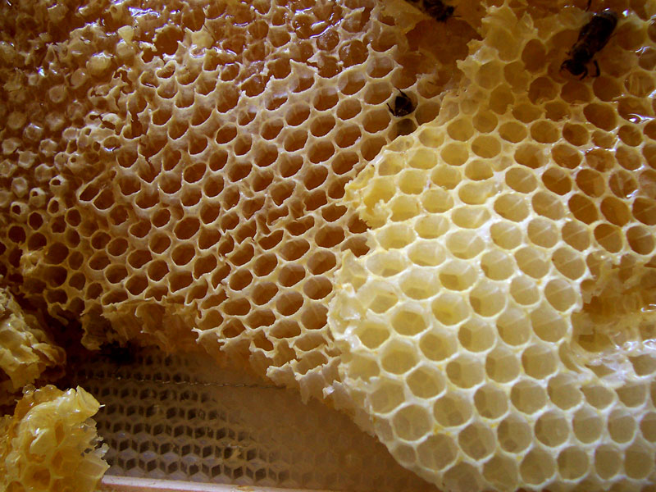
VOSKY (CERIDY) – Včelí vosk
Vosk obsahuje až 284 různých složek. Z kvantitativního hlediska jsou nejvýznamnější monoestery a diestery nasycených a nenasycených alkoholů , volných mastných kyselin a hydroxypolyesterů.
Hlavní složky:
alkylestery mastných kyselin
(myricyl-palmitát)
hlavní kyselinou je kyselina
cerotová a neocerotová, hlavními
alkoholy jsou myricylalkohol a
cerylalkohol.
wikimedia.org/wikipedia/commons/f/f7/Honey_comb.jpg
Pozn. Včelí vosk vzniká metabolickou přestavbou medu a pylu v těle včel. U včely medonosné je producentem dělnice ve 12. až 18. dni svého života.

Slide 25
Frakce | Podíl frakce (%) | Poznámka
Uhlovodíky | 14 | nasycené uhlovodíky C₁₃₋₃₉ (cca 66%) cis-alkeny C₃₁₋₃₃ rozvětvené uhlovodíky nemetabolizovatelné běžnými mikroorganismy
Monoestery | 35 | hlavně kyselina palmitová s C₂₄₋₃₂ alkoholy
Diestery | 14 | obsahují 15-hydroxypalmitovou kyselinu vázanou α, ω 1-dioly s palmitovou nebo nenasycenou kyselinou
Triestery | 3 | obsahují 2 hydroxykyseliny nebo hydroxykyselinu s diolem uprostřed
Hydroxymonoestery | 4 | estery diolu s kyselinou nebo hydroxykyselinou s jednosytným alkoholem(C₄₀₋₅₀) hydroxypolyestery mají větší molekulovou hmotnost a délku řetězce
Hydroxypolyestery | 8
Estery kyselin | 1 | hl. estery kys. 15-hydroxypalmitové s C₃₂₋₄₄
Polyestery kyselin | 2 | dtto, ale řetězec je delší
Volné kyseliny | 12 | hlavně C₂₄, méně C₂₆ a C₂₈
Volné alkoholy | 1
Neidentifikované | 6
CELKEM | 100

Slide 26
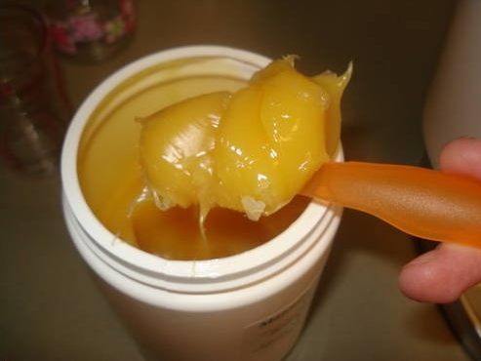
VOSKY (CERIDY) – Lanolin
Lanolin - látka vylučovaná mazovými žlázami ovcí.
Hydrofobní vlastnosti lanolinu chrání ovce proti promočení jejich vlny. Získává se lisováním vlny.
Chemické složení:
Estery tvoří cca 97% hmotnostních, zbytek tvoří alkoholy, kyseliny a uhlovodíky.
Odhad: 8000 až 20000 různých
typů esterů ( kombinace mezi
200 FA a 100 různými alkoholy.).
Barnett G (1986),
http://prirodnilek.rs/458-430-thickbox/lanolin-za-spravljanje-prirodnih-preparata-200-ml.jpg

Slide 27
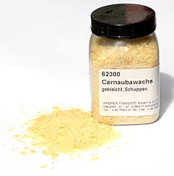
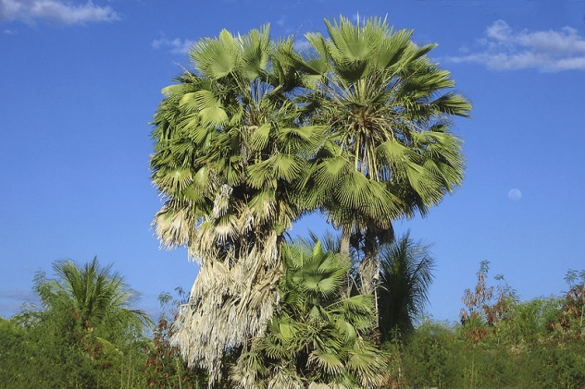
VOSKY (CERIDY) – KARNAUBSKÝ VOSK (E 903)
Složení:
alifatické estery (w=40% ). např. myricyl-cerotát ( triakontyl-hexakosanoát resp.hentriakontyl-hexakosanoát). C₂₅H₅₁COOC₃₀H₆₁ resp. C₂₅H₅₁COOC₃₁H₆₃
diestery kyseliny 4-hydroxyskořicové (w=21,0% )
ω-hydroxykarboxylové kyseliny (w=13,0% )
mastné kyseliny + alkoholy resp. dioly (w=12%).
kyseliny a alkoholy (C26-C30).
- charakteristický je vysoký obsah diesterů, kyselina methoxyskořicová.
wikimedia.org/wikipedia/commons/thumb/0/0b/
Carnauba_wax.jpg/237px-Carnauba_wax.jpg
wikimedia.org/wikipedia/commons/thumb/0/01/
Carnauba.jpg/800px-Carnauba.jpg
brazilská palma Copernicia prunifera
Název podle INCI
Copernicia cerifera (carnauba) wax

Slide 28
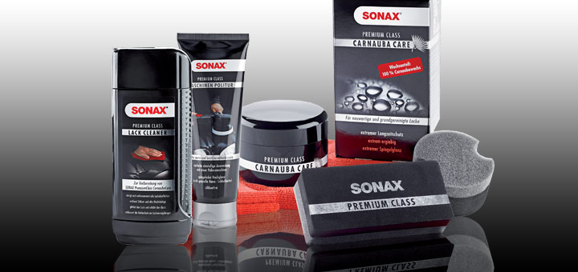
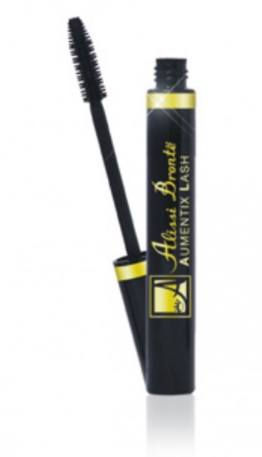
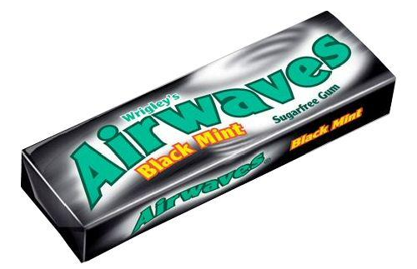
VOSKY (CERIDY) – KARNAUBSKÝ VOSK (E 903)
Použití:
Pro dosažení lesklosti v mnoha různých podobách.
V krémech na boty
V cukrovinkách
Přísada do svíček spolu s lojem a včelím voskem, do pečetního vosku nebo ve voscích na nábytek
ke zvýšení bodu tání a tvrdosti voskových směsí, jejichž krystalinitu zároveň potlačí.

Slide 29
VOSKY (CERIDY) – VORVAŇOVINA
Vorvaňovina (syn. spermacet) – pochází z lebeční dutiny vorvaňů (cca 150l).
Hlavní složka: cetyl-palmitát (hexadecyl-hexadekanoát) C₁₅H₃₁COOC₁₆H₃₃ kyselina palmitova (hexadekanová) C₁₅H₃₁COOH
cetylalkohol (hexadekan-1-ol) C₁₆H₃₃OH
Složení:
Vorvanina sestává hlavně z cetinu, látky která je v podstatě cetyl-palmitát .
Obsahuje rovněž menší množství esterů kyseliny laurové (C₁₂), myristové (C₁₄) a stearové (C₁₈).
Alkalickou hydrolýzou (Na(K)OH) se vorvaňovina lehce zmýdelní, z mýdlového roztoku se vyloučí cetylalkohol.
Použutí:
Příprava mastí (Ceratum Cetacei a Ungentum leniens)

